Slide 1


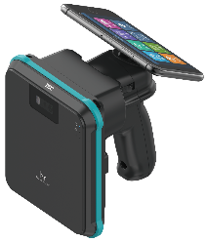

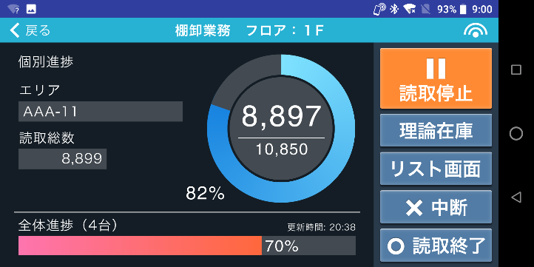
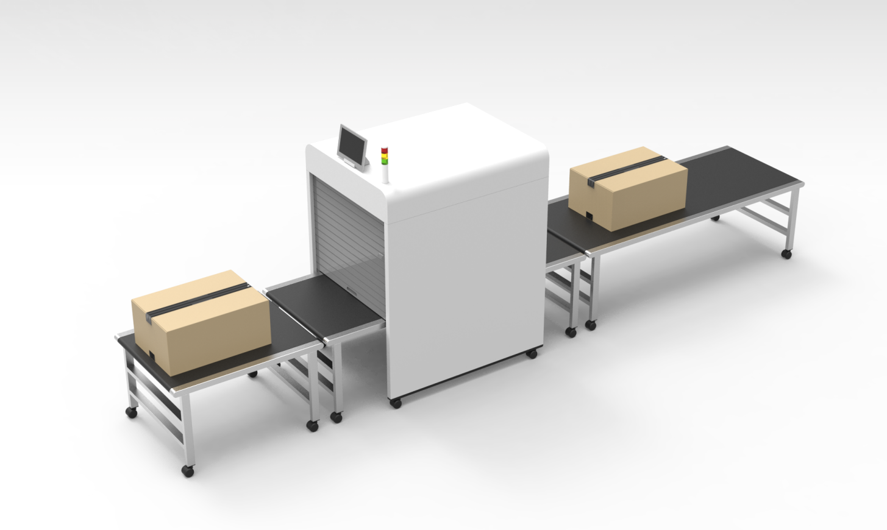
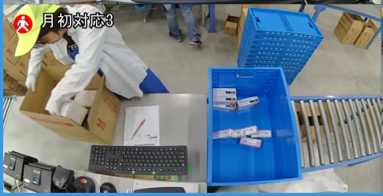
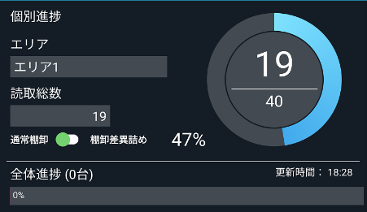
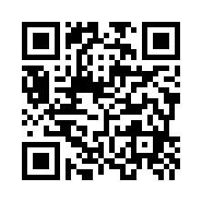
「現場改善のヒント」体験会のお知らせ
～ ご挨拶 ～
拝啓 時下ますますご清祥の段、お慶び申し上げます。平素は格別のご高配を賜り、厚くお礼申し上げます。
このたび 『現場改善のヒント体験会』 を開催させていただく事になりました。
働き方改革・DXが加速するなか、その一助と期待されるRFIDや画像ソリューション等、実際に体験していただける場を用意いたします。
コロナ感染対策のため30分間隔での完全予約制にし、会場内の人数を制限してお迎えいたします。
ご多忙中とは存じますがご臨席賜れば幸甚でございます。 敬具
東芝テック株式会社 関西支社 オートID営業部 山内 達也
－開催概要－
【日時】 2022年5月25日 (水) 26日 （木）9:30～17:00
完全予約制・１組／１ｈ程度（随時展示品消毒）30分間隔で入場
【展示内容】・・・詳細は裏面をご覧ください
RFID機器及びソリューション・画像検査・入退管理ソリューション等
【お申込み方法】・・・別紙FAXまたはweb登録、e-mailにて
RFID棚卸 RFID入出荷検品 画像検査 映像検索
【お申込み方法】
１．下記URLから社名・代表者名・e-mail・人数・希望Noを入力
（右のQR読取り携帯から申し込みもできます）
お申込みURL：https://toshibatec.web-tools.biz/kannsaiAI_RFID/
２．下記ｅ-ｍａｉｌまで直接見学希望を送信
貴社名・お名前・人数・希望Noを記載願います
お申込みe-mail：Shoichi_Katoh@toshibatec.co.jp
・・・FAX申し込みは別紙にて
【展示会場】
大阪市淀川区宮原4-1-6アクロス新大阪６F
TEL：06-4807-6576／080-6972-0682

Slide 2
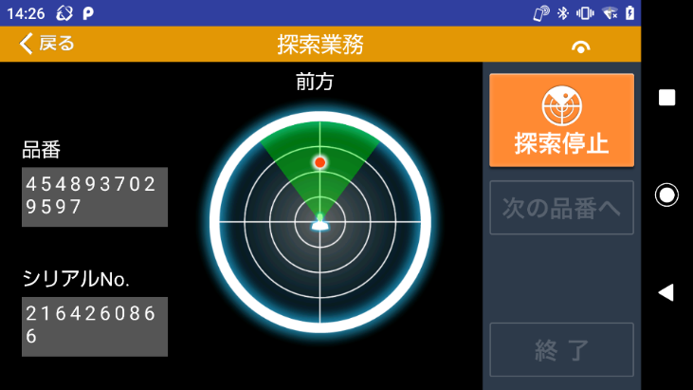
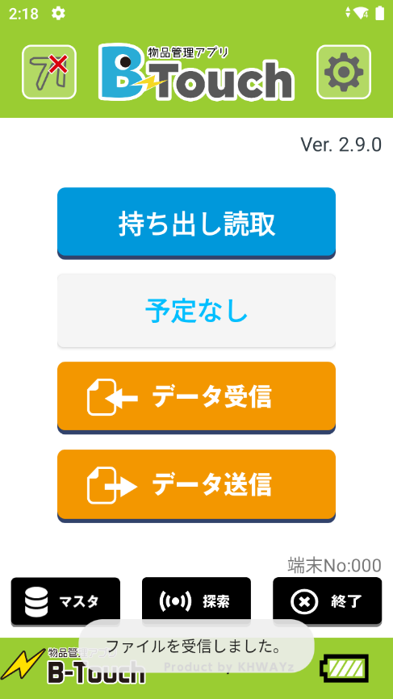
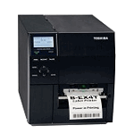
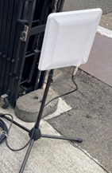

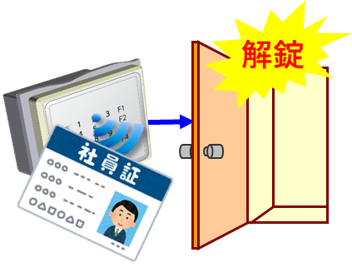


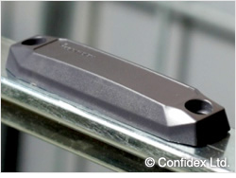

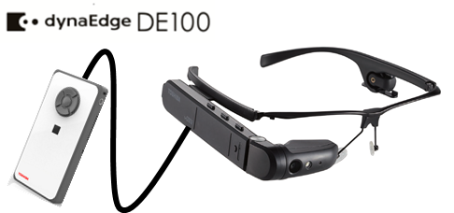
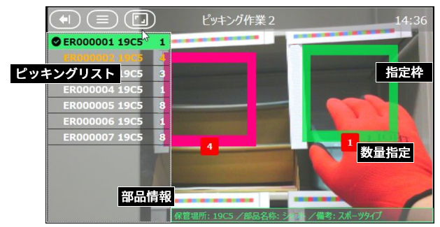
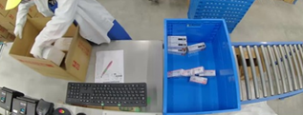

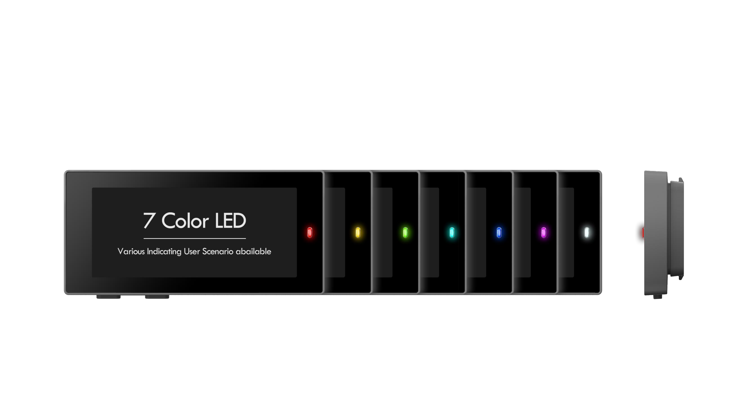


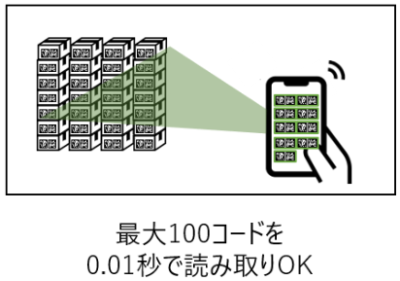

展示内容
RFIDソリューション
ハンディリーダー
探索
棚卸
持ち出し管理
RFID発行プリンタ
簡易ゲート
トンネルゲート
ケーブルアンテナ
入退管理システム
各種ＲＦタグ
カメラソリューション
画像検査システム
スマートグラス種まきシステム
映像検索システム
その他ソリューション
ArU CODE一括読取り
電子棚札
【事務局・お問合せ先】
東芝テック関西支社オートＩＤ営業部 加藤・井藤・山内・高橋・松田
TEL：06-4807-6576（折り返し）／080-6972-0682（事務局：加藤携帯）
e-mail：Shoichi_Katoh@toshibatec.co.jp

Slide 3
お申込み（FAX）
申込締切り：４／１６（金）
申込締切り：5/20（金）
東芝テックRFID体験会事務局 宛
「現場改善のヒント」体験会事務局 宛
FAX：06-4807-6484
FAX：06-4807-6484
【ご来場ご希望日時】
【ご来場ご希望日時】
ご希望の日時に〇印をつけてFAX送信願います。※複数選択可
ご希望の日時に〇印をつけてFAX送信願います。※複数選択可
【事務局・お問合せ先】
東芝テック関西支社オートＩＤ営業部 加藤・井藤・山内・高橋・松田
TEL：06-4807-6576（折り返し） FAX：06-4807-6484
e-mail：Shoichi_Katoh@toshibatec.co.jp

